Slide 1

С.М. СОКОЛОВ
СОВЕТНИК ДЕПАРТАМЕНТА
ТАМОЖЕННОГО ЗАКОНОДАТЕЛЬСТВА
И ПРАВОПРИМЕНИТЕЛЬНОЙ ПРАКТИКИ
Подходы к таможенному регулированию при осуществлении международных автомобильных перевозок в рамках Евразийского экономического союза

Slide 2

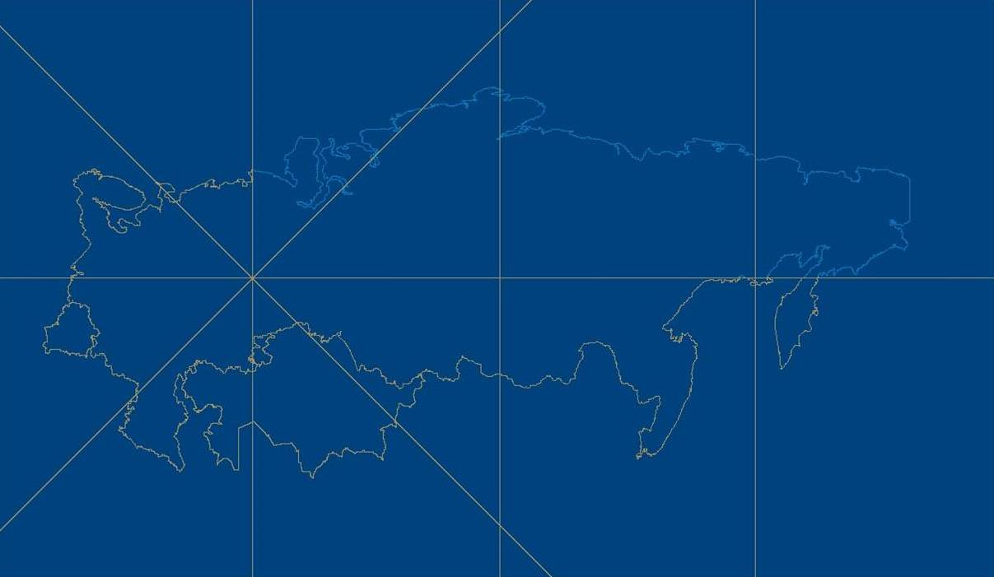
ПОДХОДЫ, ЗАЛОЖЕННЫЕ В ТК ЕАЭС
2
ЭЛЕКТРОННОЕ ДЕКЛАРИРОВАНИЕ
ПОДАЧА ДЕКЛАРАЦИИ БЕЗ ДОКУМЕНТОВ
АВТОМАТИЧЕСКАЯ РЕГИСТРАЦИЯ
ТК ЕАЭС
ВРЕМЕННЫЙ ВВОЗ (ДОПУСК) ПО ВСЕЙ ТЕРРИТОРИИ ЕАЭС
СОВЕРШЕНСТВОВАНИЕ УЭО
«ЕДИНОЕ ОКНО»

Slide 3
ТАМОЖЕННАЯ ПРОЦЕДУРА
ТАМОЖЕННОГО ТРАНЗИТА
3
ТРАНЗИТ ТОВАРОВ, ПОМЕЩЕННЫХ ПОД ИНЫЕ ТАМОЖЕННЫЕ ПРОЦЕДУРЫ
ПЕРЕВОЗКА ТОВАРОВ В НЕСОБРАННОМ/
РАЗОБРАННОМ ВИДЕ
МУЛЬТИМОДАЛЬНЫЕ ПЕРЕВОЗКИ
ТАМОЖЕННЫЕ ОРГАНЫ, УЧАСТВУЮЩИЕ В ИНФОРМАЦИОННОМ ВЗАИМОДЕЙСТВИИ
ЕДИНЫЕ ПОРЯДКИ:
ПРОДЛЕНИЯ СРОКА ТРАНЗИТА,
ИЗМЕНЕНИЯ МЕСТА ДОСТАВКИ, УСТАНОВЛЕНИЯ И ИЗМЕНЕНИЯ МАРШРУТА ПЕРЕВОЗКИ,
СОВЕРШЕНИЯ ГРУЗОВЫХ ОПЕРАЦИЙ, ДЕЙСТВИЙ ПРИ АВАРИИ
ПРЕКРАЩЕНИЕ ДЕЙСТВИЯ ТАМОЖЕННОГО ТРАНЗИТА
ДОКУМЕНТЫ, ПОДТВЕРЖДАЮЩИЕ СТАТУС ТОВАРОВ ЕАЭС
ЭКСПОРТ БЕЗ ТРАНЗИТА

Slide 4
ТРАНСПОРТНЫЕ СРЕДСТВА
МЕЖДУНАРОДНОЙ ПЕРЕВОЗКИ
4
МНОГООБОРОТНАЯ ТАРА, ЗАПЧАСТИ И ОБОРУДОВАНИЕ = ТСМП
МОРСКИЕ КОНТЕЙНЕРЫ КАК ТСМП ПОСЛЕ ПЕРЕГРУЗКИ
ПРОДЛЕНИЕ СРОКА НАХОДЖДЕНИЯ ТСМП НА ТЕРРИТОРИИ ЕАЭС
ПЕРЕДАЧА ТСМП
ТСМП ВО ВНУТРЕННИХ ПЕРЕВОЗКАХ
РЕМОНТ ТСМП БЕЗ ПОМЕЩЕНИЯ ПОД ПРОЦЕДУРУ ПЕРЕРАБОТКИ

Slide 5
С.М. СОКОЛОВ
СОВЕТНИК ДЕПАРТАМЕНТА
ТАМОЖЕННОГО ЗАКОНОДАТЕЛЬСТВА
И ПРАВОПРИМЕНИТЕЛЬНОЙ ПРАКТИКИ
Подходы к таможенному регулированию при осуществлении международных автомобильных перевозок в рамках Евразийского экономического союза

